Slide 1
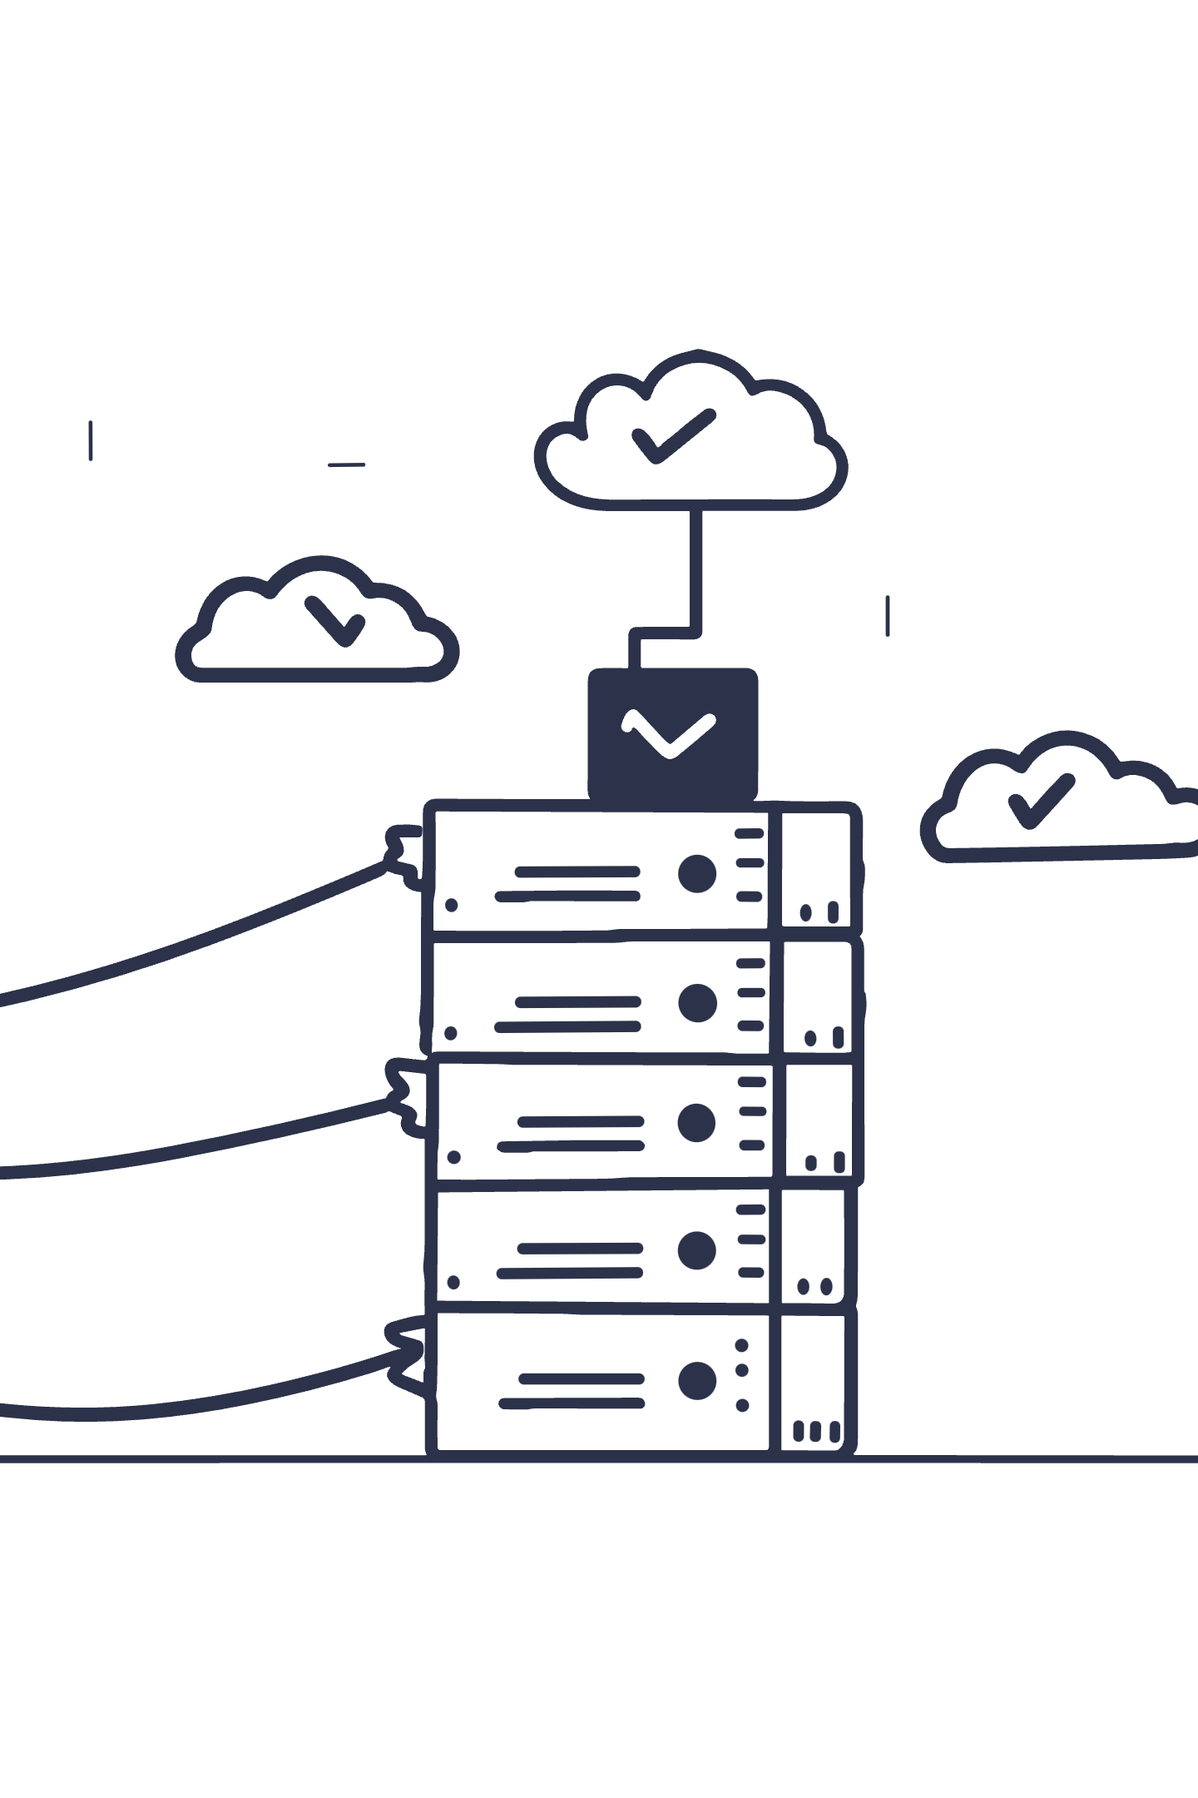
多集群容器服务平台建设方案
从单集群自动化到多集群统一调度与混合云管理
内部技术方案汇报

Slide 2

当前的集群管理模式
独立管理
所有集群各自为政,缺乏统一协调
依赖工具
服务部署依赖Argo Flow/ArgoCD,每个集群单独配置
手工操作
自建集群没有自动化,创建升级靠人工
管理分散
没有统一运维入口,可见性差

Slide 3

单集群管理模式的痛点
🚧 扩展性差
🕸️ 缺乏统一视角
集群越来越多,手动管理完全扛不住
无法集中查看集群健康、风险、告警
⚙️ 效率低、风险高
💥 无法支持多云
自建集群升级、配置更新靠人,容易出错
未来接入多云厂商、自建集群会变得极度复杂
🧩 资源碎片化
不同集群资源利用率不均,无法统一调度

Slide 4

平台建设目标
我们希望建设一个混合云多集群容器服务平台,实现以下核心目标:
01
提高单集群自动化运维能力
降低自建集群管理成本
02
实现多集群统一纳管与可观测
集中治理与巡检
03
支持多集群应用统一调度与分发
实现跨集群弹性
04
实现混合云资源弹性与成本优化
云上弹性+自建保底

Slide 5


方向一:单集群生命周期自动化管理
通过Cluster API实现标准化集群管理
使用CAPI(Cluster API)统一管理集群生命周期:
核心价值
支持标准化的集群创建、升级、扩缩容、删除
自动化机器节点管理与健康检测
从"人工维护集群"转向"声明式集群管理"
自建集群纳管后,支持模板化集群配置与版本统一
提升集群交付效率,减少人工操作风险

Slide 6

方向二:多集群统一纳管与可观测治理
实现多集群统一管理面
统一管理中心
可观测能力
统一接入自建与云上集群,一处登录全局可见
监控、日志、巡检、告警统一展示
健康状态
安全管控
集群健康、资源使用、风险报告集中呈现
统一RBAC、审计、安全管控
价值: 集群治理集中化、透明化,极大降低运维复杂度

Slide 7


方向三:多集群应用调度与发布管理
通过Karmada实现多集群容器调度
Karmada提供跨集群统一控制面,支持:
应用编排
灰度发布
跨集群应用编排与一键分发
多集群灰度发布、版本管控
容灾切换
流量分发
故障自动漂移
跨集群流量分发与弹性扩缩
价值: 让多集群像一个"大集群"一样统一使用

Slide 8

方向四:多云资源弹性与成本优化
混合云策略,实现资源弹性与成本最优
云上弹性
高峰时快速扩容,低峰时释放
自建保底
稳定支撑核心业务
多云接入
避免云厂商绑定
成本优化
智能资源分配与成本分析
价值: 灵活调度、降低成本、保障业务稳定性

Slide 9

建设完成后的收益
80%
100%
3X
效率提升
可见性提升
弹性增强
集群生命周期管理自动化,减少人工操作
所有集群状态集中可观测,问题发现更快
多云调度支持按需扩缩,业务资源更灵活
✅ 成本下降
✅ 风险降低
混合云资源优化配置,降低云上冗余成本
版本统一、策略集中,降低集群运维风险

Slide 10

从分散走向统一从手动走向智能
"通过CAPI + Karmada打造统一的多集群容器服务平台,实现自动化、标准化、智能化的集群运维与多云调度能力。"

